Slide 1




Páscoa:
Intenção de Consumo e Comemorações dos Residentes de MS 2021
https://teletronix.com.br/blog/saiba-como-sua-radio-pode-vender-mais-na-pascoa/

Slide 2

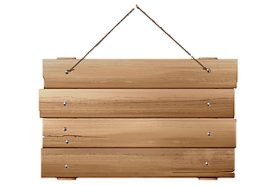


Como está o cenário para a população de MS?
12% da população são de trabalhadores informais
11% sem fonte de renda
31% estão com a renda reduzida
Para 34% a redução foi entre 21% e 30%
68% estão confiantes de que tudo ficará bem
Apesar dos aspectos negativos, as expectativas mais otimistas têm prevalecido

Slide 3

Diante desse cenário, como será a Páscoa De 2021?
ESPERANÇA
*Desafiadora, mas ao mesmo tempo com melhores intenções de consumo;
*Parece que o coelho trará a Páscoa dos sentimentos e da esperança por tempos melhores;
*o ano de 2020 foi bem atípico e o cenário atual ainda é muito instável.

Slide 4

A Páscoa de 2021 poderá movimentar no MS, mais de R$250 milhões
*Esse resultado parece bem mais positivo, em relação ao ano de 2020 e até mesmo no comparativo ao ano de 2019;
*Apesar disso, as intenções de consumo e o cenário estão muito sensíveis, no que diz respeito, principalmente, aos indicadores da saúde;
*Ao mesmo tempo em que já existem melhores expectativas sobre o ano de 2021, no comparativo ao ano de 2020 (88%).
OVOS e CHOCOLATES
R$136,66 milhões
53%
COMEMORAÇÕES
R$119,27 milhões
47%

Slide 5


OVOS e CHOCOLATES:
Gastos
2021: R$143,21
2020: R$112,76
2019: R$98,64
% QUE COMPRARÁ
2021: 71%
2020: 67%
2019: 83%
COMEMORAÇÕES
% QUE COMEMORARÁ
2021: 62%
2020: 24%
2019: 44%
Gastos
2021: R$146,88
2020: R$142,83
2019: R$152,78
MOVIMENTAÇÃO TOTAL
Gastos
2021: R$290,09
2020: R$255,59
2019: R$251,41

Slide 6

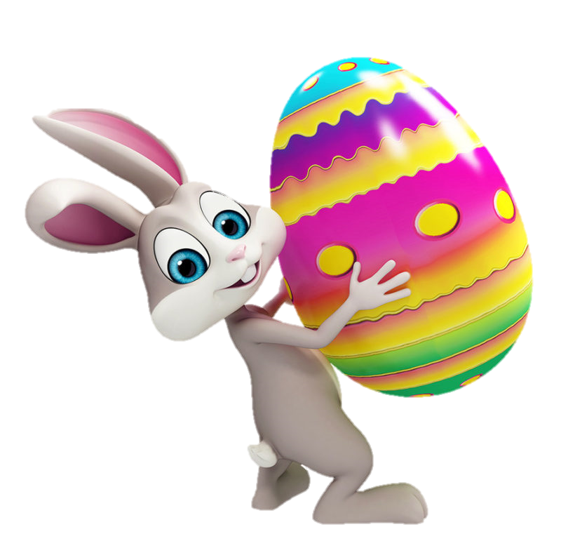
Como serão as compras?
Compra presencial da loja física (77%)
Fazer (7%)
Compra a distância da loja física (7%)
Compra a distância de profissional autônomo ou da loja virtual (10%)

Slide 7

Quantidade de chocolates/ovos de Páscoa que serão comprados
1 (13%)
2 (30%)
3 (25%)
6 ou + (11%)
4 (15%)
5 (6%)
Preferências
Ovo de Páscoa (73%)
Cesta Café/Chocolates (7%)
Caixa de bombons (23%)
Ovo caseiro (22%)
Barra de chocolate (7%)
Não sabe (1%)

Slide 8

Quem serão os presenteados?
Eu mesmo (a) – 12%
Filhos (62%)
Afilhados/sobrinhos (22%)
Cônjuge (27%)
Outros (3%)
Pais (20%)
Amigos (3%)
Netos/bisnetos (8%)
Namorado (a) (8%)

Slide 9

Quais serão os principais
atrativos?
Variedade (28%)
Entrega (13%)
Pagamento a vista com desconto (68%)
Biossegurança (28%)
Parcelamento no cartão (41%)

Slide 10
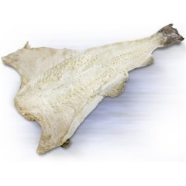

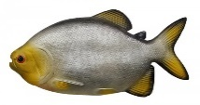

Como serão as comemorações?
Dia reunido com amigos e familiares, a alimentação será preparada (86%)
Na Igreja (6%)
Dia reunido com amigos e familiares, comprará a refeição pronta (4%)
51% da população pretende consumir peixe
Pintado (29%)
Pacu (26%)
Bacalhau (16%)

Slide 11
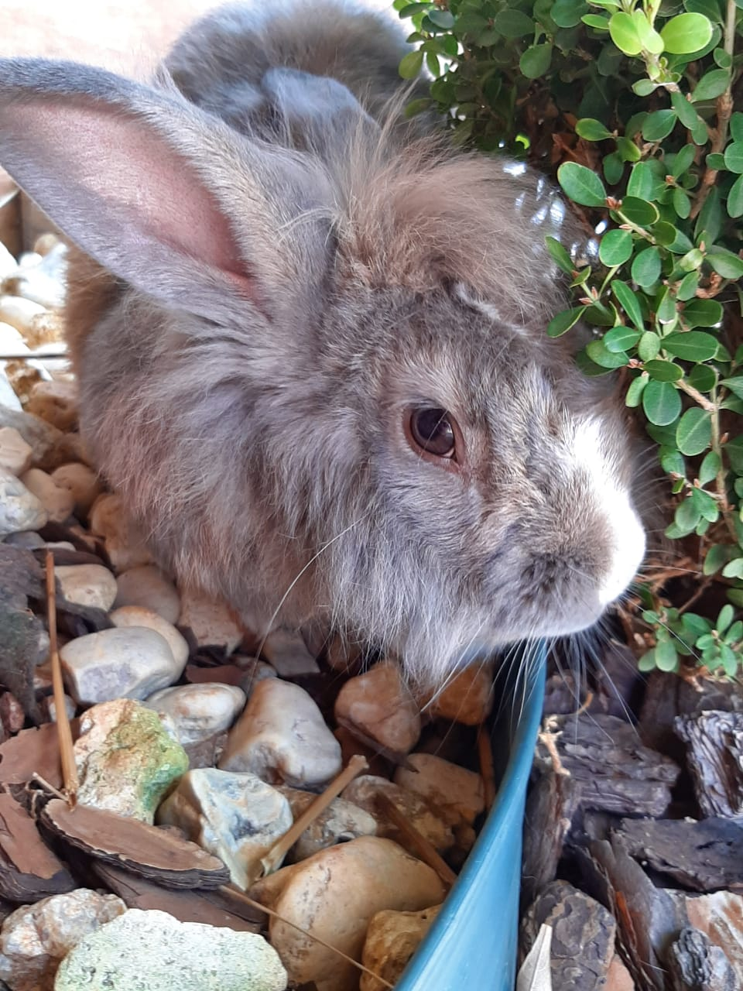

DESTAQUES
56% da população comprará 3 ou mais chocolates/ovos de Páscoa
Mais filhos serão presenteados. Em 2020 eram 32%, em 2021, 62% .
Afilhados e sobrinhos também deverão ser mais lembrados (+10 p.p.)
Aumentaram as preferências pelos peixes: pintado (+4 p.p.) e bacalhau (+9 p.p.)
Pessoas do sexo masculino estão com maiores propensões de gastos acima de R$100,00

Slide 12

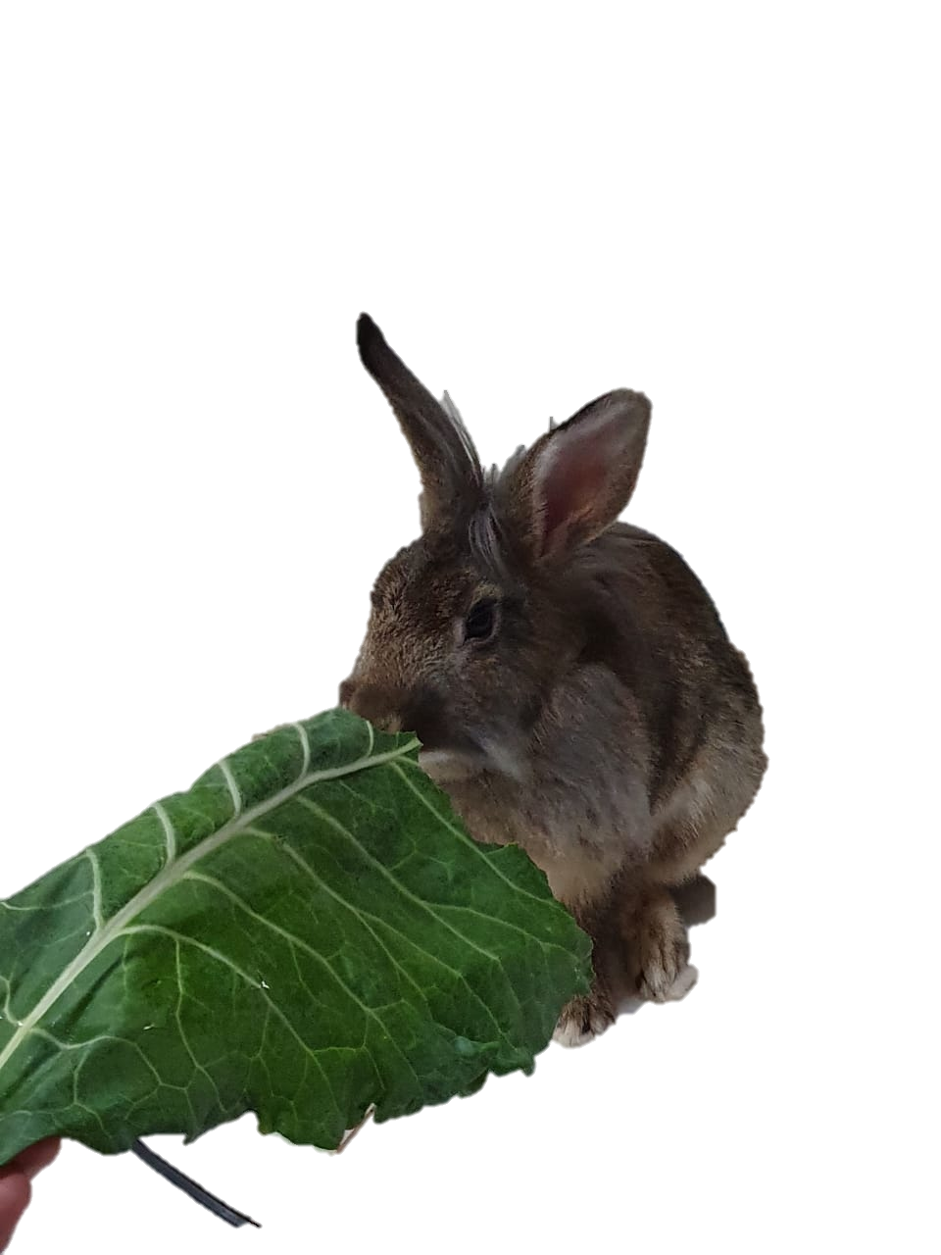

No interior...
Maiores gastos médios com chocolates: Coxim (R$168,97), Ponta Porã (R$147,17) e Três Lagoas (R$146,60.
Maiores gastos médios com comemorações: Coxim (R$221,76), Bonito (R$183,03) e Três Lagoas (R$157,76)
Maiores gastos médios com comemorações: Coxim (R$221,76), Bonito (R$183,03) e Três Lagoas (R$157,76)
As melhoras mais significativas da movimentação financeira, em relação a 2020 e 2019, tenderão a ocorrerem em Três Lagoas
As expectativas mais otimistas, de que o ano de 2021 será melhor que de 2020 se concentraram em Corumbá e Dourados

Slide 13
RESUMO COMPARATIVO
Itens | % daqueles que presentearão |  |  | % daqueles que comemorarão
 | 2021 | 2020 | 2019 | 2021 | 2020 | 2019
Bonito | 66,92% | 83,97% | 94,18% | 60,90% | 46,57% | 44,36%
Campo Grande | 63,38% | 64,85% | 81,88% | 52,96% | 35,88% | 45,88%
Corumbá/Ladário | 52,27% | 75,85% | 98,70% | 34,09% | 19,25% | 40,30%
Coxim | 78,57% | 72,84% | - | 63,16% | 17,25% | -
Dourados | 86,09% | 69,08% | 79,64% | 89,47% | 19,48% | 55,65%
Ponta Porã | 59,93% | 59,22% | 88,26% | 44,94% | 17,08% | 38,58%
Três Lagoas | 80,90% | 56,46% | 69,47% | 75,66% | 15,22% | 31,20%
Municípios pesquisados | 71,00% | 66,95% | 83,00% | 61,80% | 23,66% | 44,02%
MS | 71,00% | 66,95% | 83,00% | 61,80% | 23,66% | 44,02%
Itens | Gastos médios com presentes |  |  | Gastos médios com comememorações
 | 2021 | 2020 | 2019 | 2021 | 2020 | 2019
Bonito | R$ 144,27 | R$ 102,16 | R$ 122,29 | R$ 183,03 | R$ 148,41 | R$ 113,10
Campo Grande | R$ 133,59 | R$ 123,38 | R$ 89,94 | R$ 98,35 | R$ 136,78 | R$ 150,39
Corumbá/Ladário | R$ 112,17 | R$ 106,80 | R$ 88,22 | R$ 88,00 | R$ 129,68 | R$ 167,36
Coxim | R$ 168,97 | R$ 113,06 |  | R$ 221,76 | R$ 146,14 | -
Dourados | R$ 132,87 | R$ 103,10 | R$ 109,85 | R$ 124,11 | R$ 142,27 | R$ 166,80
Ponta Porã | R$ 147,17 | R$ 115,69 | R$ 99,37 | R$ 149,49 | R$ 133,39 | R$ 141,41
Três Lagoas | R$ 146,60 | R$ 115,96 | R$ 86,82 | R$ 157,76 | R$ 169,17 | R$ 155,69
Municípios pesquisados | R$ 143,21 | R$ 112,76 | R$ 98,64 | R$ 146,88 | R$ 142,83 | R$ 152,78
MS | R$ 143,21 | R$ 112,76 | R$ 98,64 | R$ 146,88 | R$ 142,83 | R$ 152,78
Itens | Movimentação financeira com presentes |  |  | Movimentação financeira com comemorações
 | 2021 | 2020 | 2019 | 2021 | 2020 | 2019
Bonito | R$ 1.024.495 | R$ 454.040 | R$ 1.158.234 | R$ 1.166.624 | R$ 742.328 | R$ 497.863
Campo Grande | R$ 33.016.385 | R$ 15.078.812 | R$ 27.571.224 | R$ 20.259.106 | R$ 16.443.455 | R$ 22.439.261
Corumbá/Ladário | R$ 3.828.846 | R$ 2.766.073 | R$ 5.767.891 | R$ 1.938.863 | R$ 1.653.494 | R$ 4.467.726
Coxim | R$ 2.194.136 | R$ 624.703 |  | R$ 2.132.802 | R$ 372.020 | -
Dourados | R$ 12.270.956 | R$ 3.658.816 | R$ 8.748.808 | R$ 11.913.940 | R$ 2.668.528 | R$ 7.929.034
Ponta Porã | R$ 3.839.370 | R$ 1.472.647 | R$ 3.745.565 | R$ 2.887.619 | R$ 937.043 | R$ 2.021.588
Três Lagoas | R$ 6.821.129 | R$ 1.828.375 | R$ 3.362.647 | R$ 6.620.498 | R$ 1.075.731 | R$ 2.311.125
Municípios pesquisados | R$ 62.995.316 | R$ 25.883.466 | R$ 50.354.370 | R$ 46.919.452 | R$ 23.892.598 | R$ 39.666.598
MS | R$ 136.657.935 | R$ 49.209.905 | R$ 105.797.646 | R$ 119.267.958 | R$ 40.613.469 | R$ 76.681.343

Slide 14







REALIZAÇÃO
PARCEIROS
Apoio:
Coordenação e execução da pesquisa de campo
COORDENAÇÃO E ANÁLISE DA PESQUISA
Daniela Teixeira Dias – IPF/MS
Vanessa Schmidt - SEBRAE/MS
EQUIPE TÉCNICA – APOIO
Leandro Lins– ÓTIMA Consultoria e Inteligência de Mercado
Rodrigo Maia Marcelo Pirani – SEBRAE/MS
Sandra Amarilha – SEBRAE/MS
Isabela Carvalho Fernandes – SEBRAE/MS
Priscila Amanda Ducatti – SEBRAE/MS

Slide 15
OBJETIVO DA PESQUISA
Avaliar as intenções de consumo e de comemoração dos residentes de Mato Grosso do Sul para a Páscoa (2021)
MÉTODO
*Quantitativo;
*Aplicação de 1.686 questionários semiestruturados (com perguntas abertas e fechadas) – perfil, comportamento e gastos – de 10 de fevereiro a 01 de março;
*95% de confiança;
*A depender do municípios, as margens de erro variaram entre 5% e 6%, para viabilizar a pesquisa;
*Campo Grande, Dourados, Corumbá/Ladário/Bonito, Coxim, Três Lagoas e Ponta Porã;

